Slide 1
INR supraterapéutico y Sangrado por Warfarina
Juan Esteban Vélez Hernández
Residente Medicina Interna
Universidad de Antioquia

Slide 2
Derrotero
Historia.
Farmacología.
Indicaciones.
Causas INR supraterapéutico.
Sangrado grave.
INR supraterapéutico.

Slide 3
Paciente de 50 años, con AP de estenosis mitral reumática, falla cardíaca FeVi 30% y fibrilación auricular CHADSVASC 2. Anti-coagulado con warfarin 5 mg día. Ingresa con cuadro clínico 1 hora evolución de hematemesis franca. En el EF, hipotenso, taquicárdico, con llenado capilar >2 segundos. Además de inicio de PPI IV y líquidos, ¿cuál sería la combinación ideal?
A) Cese de warfarina, vitamina K subcutánea 10 mg, plasma fresco congelado 30 cc/kg.
B) Cese de warfarina, vitamina K subcutánea 10 mg, PPC 4 factores 2000 UI.
C) Cese de warfarina, vitamina K IV 10 mg, PPC 3 factores 2000 UI + Factor 7.
D) Cese de warfarina, vitamina K IV 10 mg, PPC 4 factores.

Slide 4
Paciente de 50 años mujer, con AP de estenosis mitral reumática, falla cardiaca FeVi 30% y fibrilación auricular CHADSVASC 2 y CA de mama en remisión, requirió manejo con ciclofosfamida . Anti-coagulado con warfarin 5 mg día. Ingresa con cuadro clínico 5 días de hematuria, sin dolor. En el EF, levemente pálido. INR 12 ¿Qué se debería de hacer?
A) Retirar warfarina, inicio de vitamina K oral 5 mg. No requiere cistoscopia, ya que la causa primaria es la warfarina.
B) Retirar warfarina, inicio de plasma fresco congelado, vitamina K IV. Requiere cistoscopia.
C) Retirar warfarina, inicio PPC, Vitamina K IV. No requiere cistoscopia.
D) Retirar warfarina, inicio de vitamina K oral. Requiere cistoscopia.

Slide 5
Paciente de 50 años mujer, con AP de estenosis mitral reumática, falla cardíaca FeVi 30% y fibrilación auricular CHADSVASC 2 . Anti-coagulado con warfarin 5 mg día. Ingresa a urgencias derivada de IPS por INR supraterapéutico (INR 4) ¿Qué se debería de hacer?
A) Inicio vitamina K oral 2.5 mg, retirar warfarina hasta INR en límites terapéuticos. Reiniciar disminuyendo 20-10% DTS. Buscar causas de INR supraterapéutico.
B) Omitir 1 día de warfarina y reiniciar disminuyendo 10 - 20% DTS. Buscar causas de INR supraterapéutico.
C) Vitamina K 2.5 mg oral, omitir 1 día de warfarina y reiniciar disminuyendo 10 - 20% DTS. Buscar causas de INR supraterapéutico.
D) Vitamina K IV 2.5 mg, retirar warfarina hasta INR en limites terapéuticos. Reiniciar disminuyendo 20-10% DTS. Buscar causas de INR supraterapéutico.

Slide 6
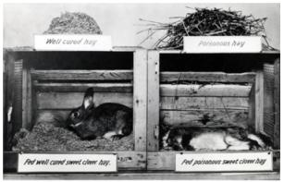
Historia
1920 Canadá & Norte América.
Sweet Clover Hay (Melilotus Alba - Melilotus Officianalis).
Frank W. Shofield - Lee M. Roderick.
Ed. Carlson, Winsconsin.
Karl Link —> 1940 Coumarin.
1941 Rodenticida.
Gregory B. Limb. Nature Milestones. 2017.

Slide 7
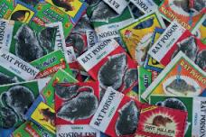
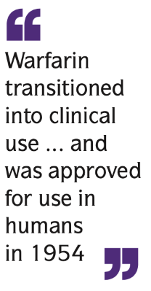
Gregory B. Limb. Nature Milestones. 2017.

Slide 8
Farmacología Warfarina
Inhibidor VKOR1.
Modula Y Carboxilación.
II, VII, IX, X, Proteína S, C y Z.
R-S Enantiomere.
CYP (3A4 - 2C9 - 1A2).
48-72 pico acción 5-7 días.
Ageno W., Gallus S. A., et al. (2012). Chest.

Slide 9
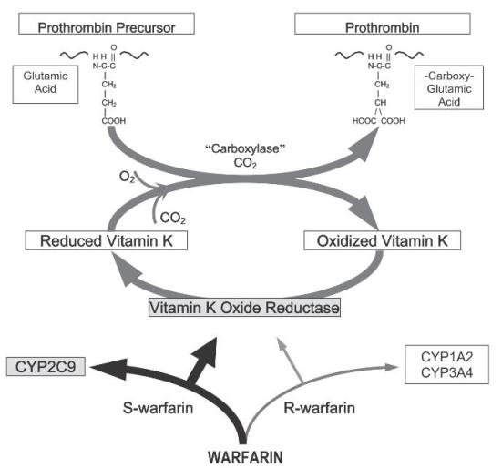
Ageno W., Gallus S. A., et al. (2012). Chest.

Slide 10
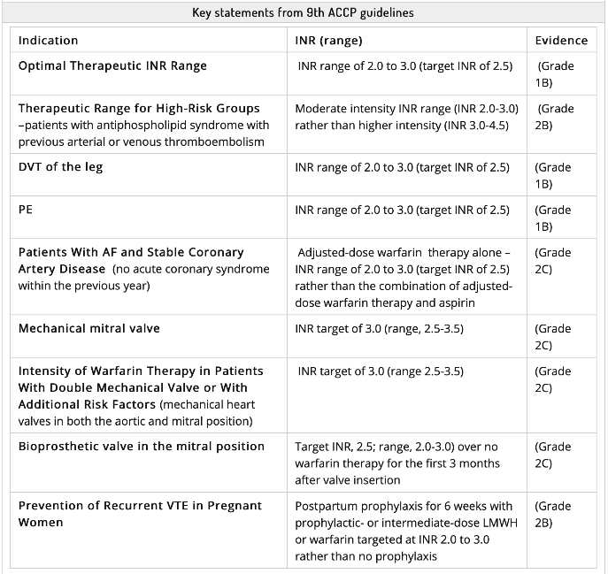
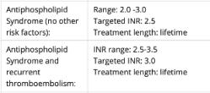
2 - 3 INR

Slide 11
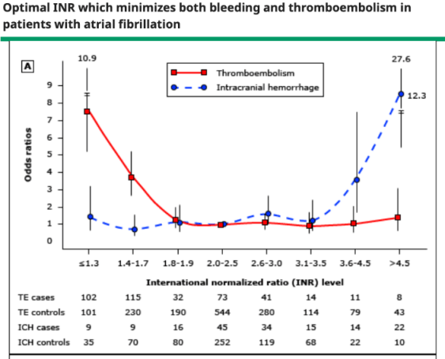
Rusell D. Hull, Laurence LK Leung, et al. UptoDate. 2021.

Slide 12
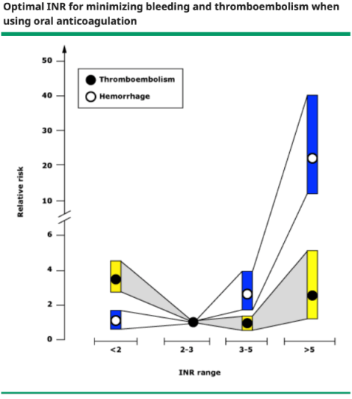
Rusell D. Hull, Laurence LK Leung, et al. UptoDate. 2021.

Slide 13
INR supraterapéutico
Comorbilidades (falla cardíaca).
Enfermedad aguda (diarrea, infecciones).
Interacciones medicamentosas.
Consumo vitamina K variable.
Errores dosis.
Rusell D. Hull, Laurence LK Leung, et al. UptoDate. 2021.

Slide 14
Drug / Supplements that affect warfarin metabolism
CYP450 Inhibitors Increase W. Effect | Acetaminophen Antibiotics/Antifungals Amiodarone Cranberry, Ginko, Vịt E Omeprazole Thyroid Hormone SSRIs (Floxetine)
CYP450 Inducers Decrease W. Effect | Carbamazepine Gingsen Green Vegetables Phenobarbital Rifampin St. John´s Wort
Rusell D. Hull, Laurence LK Leung, et al. UptoDate. 2021.

Slide 15
Tratamiento del sangrado
Sangrado grave - Arriesgue la vida.
Procedimientos urgentes.
Sangrado mínimo.
INR Supraterapéutico.
Rusell D. Hull, Laurence LK Leung, et al. UptoDate. 2021.

Slide 16
Sangrado Grave
1) Descontinuar la Warfarina.
2) Vitamina K IV (10 mg, infusión 20 a 60 mn).
Puede repetirse c 12 h (dependiente INR).
3) PPC (Prothrombin Complex Concentrate - Octaplex).
4 - F PPC 50-U/Kg o 1500 - 2000 unidades.
10 minutos
INR 15 - 30 minutos infusión (meta <1.5), razonable 2da dosis.
3) FFP 15 - 30 ml/Kg (tiempo - V.Overload - TRALI).
Rusell D. Hull, Laurence LK Leung, et al. UptoDate. 2021.

Slide 17
Sangrado Grave
Factores Asociados.
Intensidad de terapia farmacológica (INR).
Historia de sangrado previo.
Edad >65 años.
Comorbilidades (CA, ERC, hepática, diabetes, terapia concomitante, stroke previo).
Rusell D. Hull, Laurence LK Leung, et al. UptoDate. 2021.

Slide 18
Sangrado Grave
Buscar causa de sangrado.
SNC (tumor / MAV) – Neuroimagen.
Sangrado GI - Endoscopia/Colonoscopia.
Hematuria - ITU – Cáncer vesical – Cistoscopia.
Otras:
Cantidad tabletas.
Medicamentos, herbales, otros.
Rusell D. Hull, Laurence LK Leung, et al. UptoDate. 2021.

Slide 19
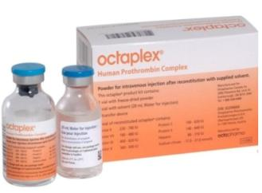
PPC
4 factores Vs 3 F + F7
Retrospectivo, 195 pacientes
Sobrevida, estancia UCI, < complicación trombótica (7 - 28).
¿Vs FFP? —> velocidad, TRALI.
> Riesgo Trombótico
Meta-análisis —> 1032 pcnt, 1.4% complicaciones tromboembólicas, 2 fatales (solo emergencias).
Rusell D. Hull, Laurence LK Leung, et al. UptoDate. 2021.

Slide 20
FFP
Riesgo infecciones por transfusiones.
Volume Overload.
TRALI (1:5000).
Urticaria (frecuente).
Anafilaxia (infrecuentte, 1:20.000).
Witt D. M., Niewlaat R., et al. (2018). Blood Advances.

Slide 21
PPC vs FFP
Benefits
Mortality RR 0.92 (IC 0.37 - 2.28).
Volume Overload RR 0.34 (IC 0.13 - 0.85).
Reached Target INR <1.2 RR 6.6 (IC 3.82 - 11.61).
Witt D. M., Niewlaat R., et al. (2018). Blood Advances.

Slide 22
Retoma anticoagulación
Riesgo Trombosis / Sitio - Etiología sangrado.
Reversible, bajo riesgo recurrencia.
Intracerebral
Retrospectivo.
719 —> 172 retomaron.
Stroke 3.1 vs 12.7.
Sobrevida 92 vs 62%.
GI —> T Embólico 0.4 vs 5.5% HR 0.05 / Sangrado HR 1.32 no significativo.
Rusell D. Hull, Laurence LK Leung, et al. UptoDate. 2021.

Slide 23
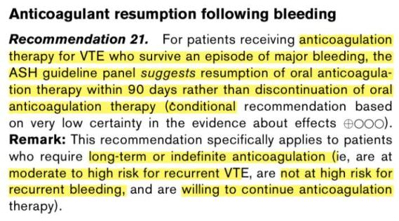
Retoma anticoagulación
Witt D. M., Niewlaat R., et al. (2018). Blood Advances.

Slide 24
Retoma anticoagulación
Benefits
GIB – ICH.
All-cause mortality RR 0.62 (CI 0.43 - 0.89).
Thromboembolism RR 0.45 (CI 0.25 - 0.83).
Pulmonary Embolism RR 0.35 (CI 0.11 - 1.11).
VTE RR 0.58 (CI 0.26 - 1.28).
Harms
Major Bleeding RR 1.57 (CI 1.12 - 2.21).
Witt D. M., Niewlaat R., et al. (2018). Blood Advances.

Slide 25
Procedimiento urgente
1) ¿Realmente es urgente? Mismo día.
2) 4 PCC (90% hemostasis adecuada vs 75% FFP).
NO URGENTES
>24 h para procedimiento.
Evitar PPC y FFP.
VitK 1 a 2 mg o solo retiro de Warfarina.
2.5 días INR 6-10 —> <4.
Rusell D. Hull, Laurence LK Leung, et al. UptoDate. 2021.

Slide 26
Manejo INR supraterapéutico
INR > 10 sin sangrado.
INR 4.5 a 10 sin sangrado.
INR < 4.5 sin sangrado.
Rusell D. Hull, Laurence LK Leung, et al. UptoDate. 2021.

Slide 27
INR > 10
Retirar vitamina K hasta llegar a niveles terapéuticos.
Vitamina K oral 2.5 - 5 mg.
—> 24 - 48 hr.
NO usar PPC ni FFP.
INR c 24-48 h.
Rusell D. Hull, Laurence LK Leung, et al. UptoDate. 2021.

Slide 28
INR 4.5 - 10
Retirar Warfarina.
Vit K dependiente de las guías (ACCP vs ASH).
> Riesgo de sangrado vs. < Riesgo sangrado.
> Riesgo embolismo vs. < Riesgo embolismo.
INR c 24-48 h.
Rusell D. Hull, Laurence LK Leung, et al. UptoDate. 2021.

Slide 29
Rusell D. Hull, Laurence LK Leung, et al. UptoDate. 2021.

Slide 30
INR < 4.5
Omitir la siguiente dosis de Warfarina.
Monitoreo frecuente INR.
Disminuir dosis 10-20%.
1 o 2 veces seguimiento semanal.
Rusell D. Hull, Laurence LK Leung, et al. UptoDate. 2021.

Slide 31
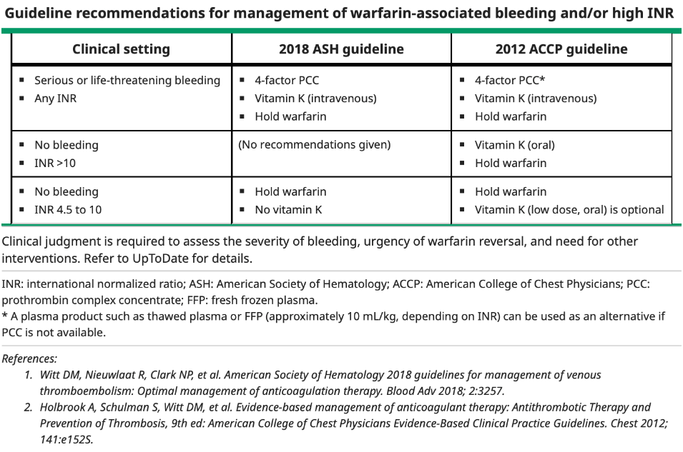
Rusell D. Hull, Laurence LK Leung, et al. UptoDate. 2021.

Slide 32
Paciente de 50 años, con AP de estenosis mitral reumática, falla cardíaca FeVi 30% y fibrilación auricular CHADSVASC 2. Anti-coagulado con warfarin 5 mg día. Ingresa con cuadro clínico 1 hora evolución de hematemesis franca. En el EF, hipotenso, taquicárdico, con llenado capilar >2 segundos. Además de inicio de PPI IV y líquidos, ¿cuál sería la combinación ideal?
A) Cese de warfarina, vitamina K subcutánea 10 mg, plasma fresco congelado 30 cc/kg.
B) Cese de warfarina, vitamina K subcutánea 10 mg, PPC 4 factores 2000 UI.
C) Cese de warfarina, vitamina K IV 10 mg, PPC 3 factores 2000 UI + Factor 7.
D) Cese de warfarina, vitamina K IV 10 mg, PPC 4 factores.

Slide 33
Paciente de 50 años mujer, con AP de estenosis mitral reumática, falla cardíaca FeVi 30% y fibrilación auricular CHADSVASC 2 y CA de mama en remisión, requirió manejo con ciclofosfamida. Anti-coagulado con warfarin 5 mg día. Ingresa con cuadro clínico 5 días de hematuria, sin dolor. En el EF, levemente pálido. INR 12 ¿Qué se debería de hacer?
A) Retirar warfarina, inicio de vitamina K oral 5 mg. No requiere cistoscopia, ya que la causa primaria es la warfarina.
B) Retirar warfarina, inicio de plasma fresco congelado, vitamina K IV. Requiere cistoscopia.
C) Retirar warfarina, inicio PPC, vitamina K IV. No requiere cistoscopia.
D) Retirar warfarina, inicio de vitamina K oral. Requiere cistoscopia.

Slide 34
Paciente de 50 años mujer, con AP de estenosis mitral reumática, falla cardíaca FeVi 30% y fibrilación auricular CHADSVASC 2 . Anti-coagulado con warfarin 5 mg día. Ingresa a urgencias derivada de IPS por INR supraterapeutico (INR 4) ¿Qué se debería de hacer?
A) Inicio vitamina K oral 2.5 mg, retirar warfarina hasta INR en limites terapéuticos. Reiniciar disminuyendo 20-10% DTS. Buscar causas de INR supraterapeutico.
B) Omitir 1 día de warfarina y reiniciar disminuyendo 10 - 20% DTS. Buscar causas de INR supraterapéutico.
C) Vitamina K 2.5 mg oral, omitir 1 día de warfarina y reiniciar disminuyendo 10 - 20% DTS. Buscar causas de INR supraterapeutico.
D) Vitamina K IV 2.5 mg, retirar warfarina hasta INR en limites terapéuticos. Reiniciar disminuyendo 20-10% DTS. Buscar causas de INR supraterapéutico.

